Slide 1
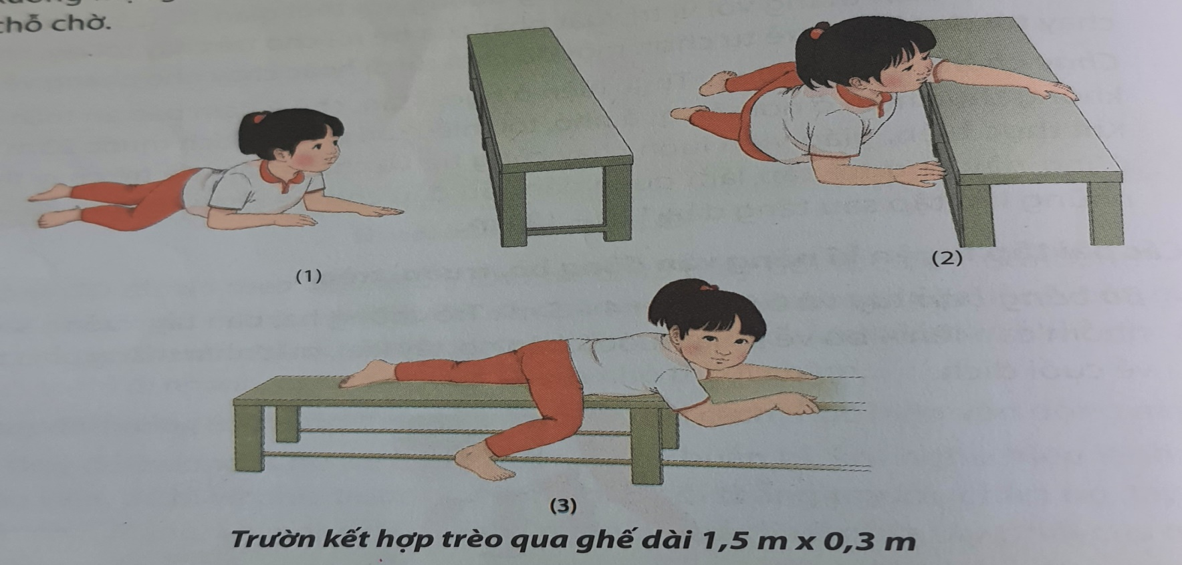
Vận động cơ bản
“TRƯỜN KẾT HỢP TRÈO QUA GHẾ DÀI 1,5m x 0,3m"
Trườn kết hợp trèo qua ghế dài 1,5m x 0,3m
Trẻ đứng tự nhiên ở vạch chuẩn bị, trườn khoảng 3-4m tới chỗ đặt ghế, 2 tay ôm giữ ghế, áp sát ngực, bụng xuống mặt ghế, từng chân lần lượt đưa vắt qua ghế, sau đó đứng dậy và đi về chỗ. .

